Slide 1

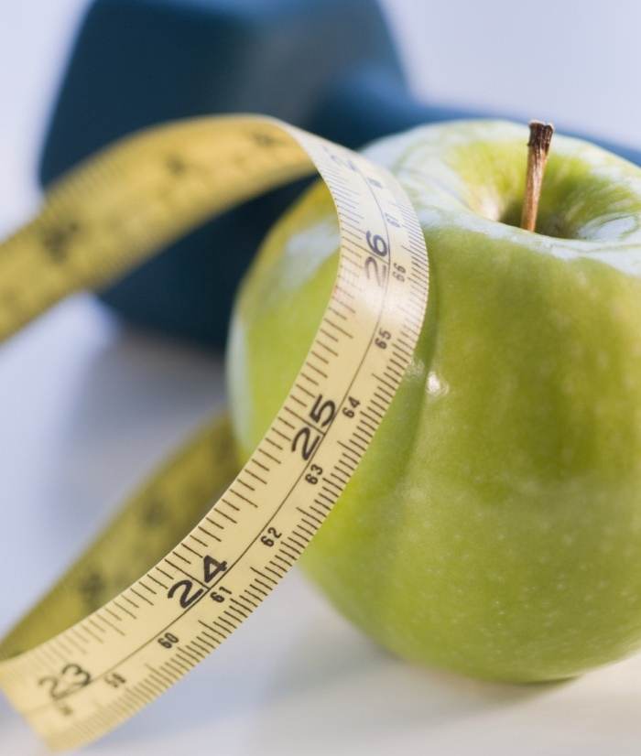


Move Your Mind
Bewegung als Schlüssel zu Fokus, Energie & mentaler Stärke
DI Swen Gamon

Slide 2
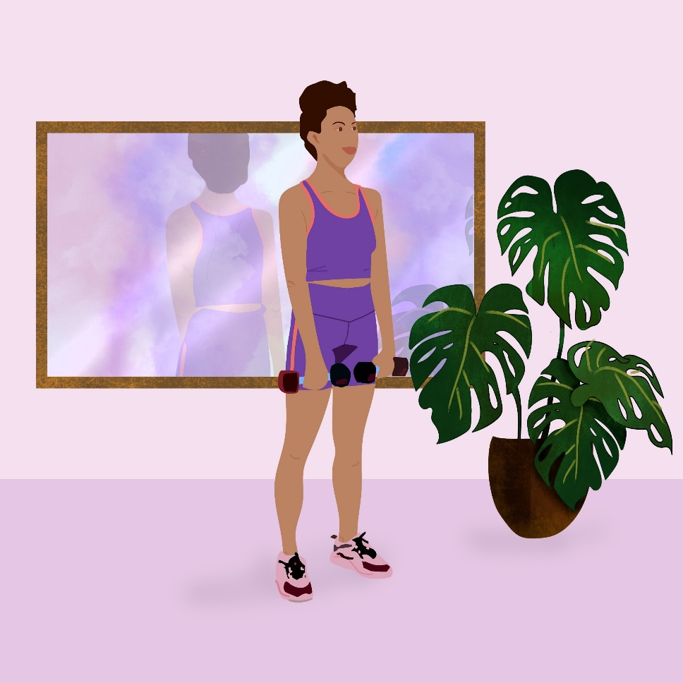
Agenda
Einstiegsfragen
Warum Bewegung für das
Gehirn wichtig ist
Änderung herbeiführen: Verhaltenspsychologie
Trainigslehre

Slide 3
Das Problem Sitzen
Viele Büroarbeitende sitzen 8–11 Stunden täglich
Folgen:
Rückenschmerzen
Stress
Konzentrationsprobleme
Erschöpfung

Slide 4
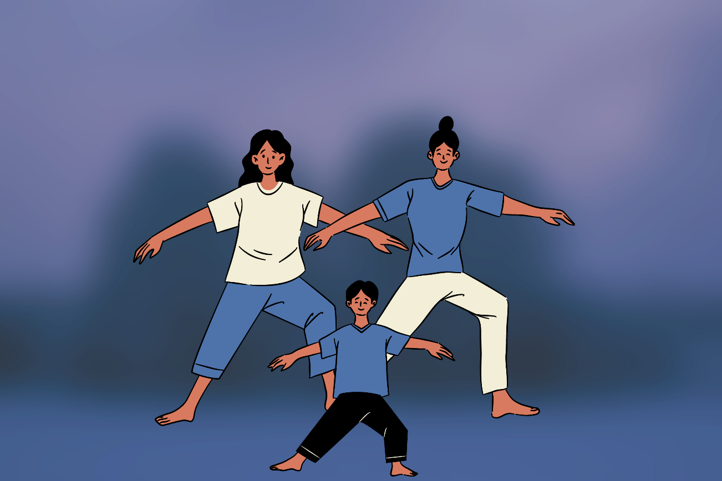
Umfrage
„Welche Bewegung macht ihr am häufigsten im Arbeitsalltag?“

Slide 5
Umfrage:
„Welcher Körperteil meldet sich bei euch nach einem langen Arbeitstag am lautesten?“

Slide 6
Ein bisschen Statistik
Bewegungsminimum von 150 bis 300 Minuten pro Woche empfohlen
Knapp 8 % aller Todesfälle in Österreich sind auf Mangel an körperlicher Aktivität zurückzuführen
Im Durchschnitt sitzen die Österreicherinnen täglich rund 5,3 Stunden.
Quelle: Global Observatory for Physical Activity- (GoPA)

Slide 7
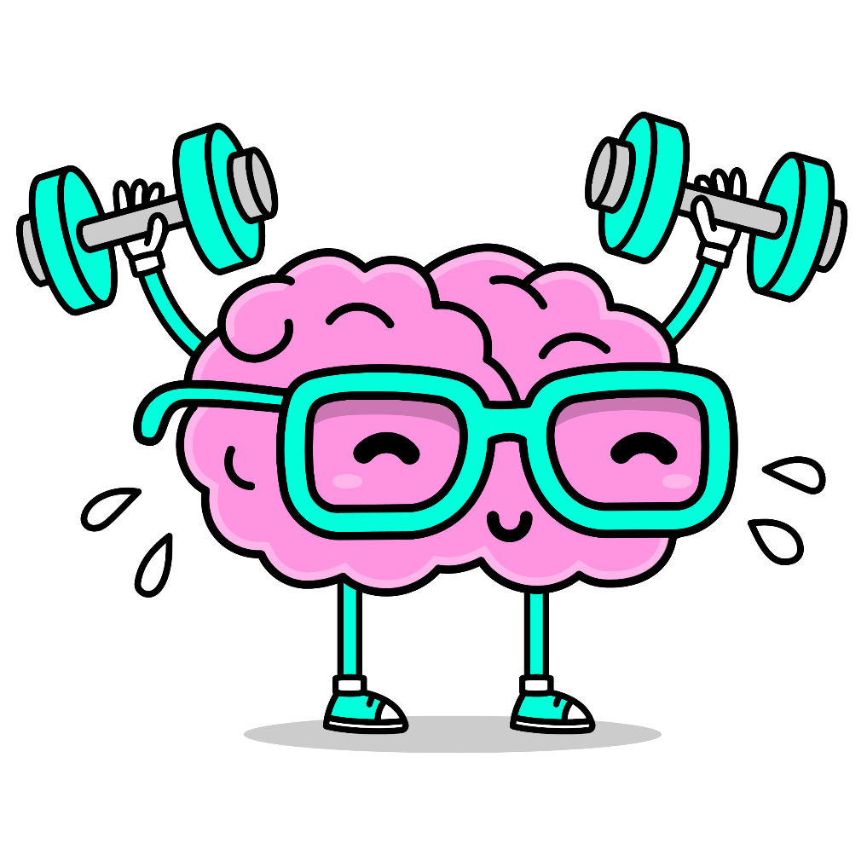
Warum Bewegung für das
Gehirn wichtig ist
🧠 Verbessert Durchblutung:
  Bessere Versorgung mit Sauerstoff und Glukose
  Höhere Aufmerksamkeit und schnellere Informationsverarbeitung
⚡ Aktivierung wichtiger Neurotransmitter
  Dopamin: Motivation und Fokus
  Serotonin: Stimmung und emotionale Stabilität
  Noradrenalin: Aufmerksamkeit und Wachheit

Slide 8
Warum Bewegung für das
Gehirn wichtig ist
🌱 Förderung der neuronalen Plastizität
BDNF (Brain-Derived Neurotrophic Factor) = Wachstumsfaktor des Gehirns
  Unterstützt Lernen, Gedächtnis
  Anpassungsfähigkeit und Regenerationsfähigkeit des Gehirns
🧘 Regulation der Stressreaktion
  Bewegung hilft, Stresshormone wie Cortisol schneller abzubauen
  Stabilisiert das Stresssystem des Körpers

Slide 9
Warum Bewegung für das
Gehirn wichtig ist
📈 Langfristiger Effekt
  Verbesserte Konzentration und Gedächtnisleistung
  Höhere Stressresistenz
  Positive Wirkung auf mentale Gesundheit
Weitere Effekte der Bewegung
  Verbessert Schlaf
  Steigert Energie
  Fördert emotionale Stabilität

Slide 10
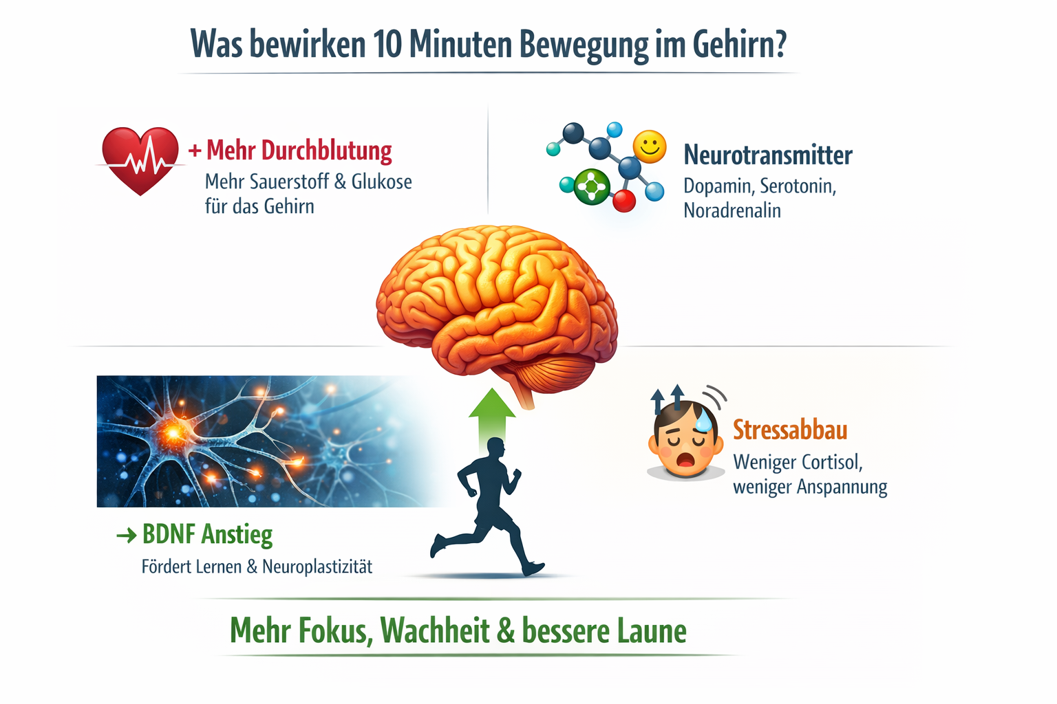

Slide 11
Aktivierungsübung – 2 Minuten Energizer
Aufstehen
Wirbelsäule mobilisieren 1
Schultern kreisen
Arme strecken
Wirbelsäule mobilisieren 2

Slide 12
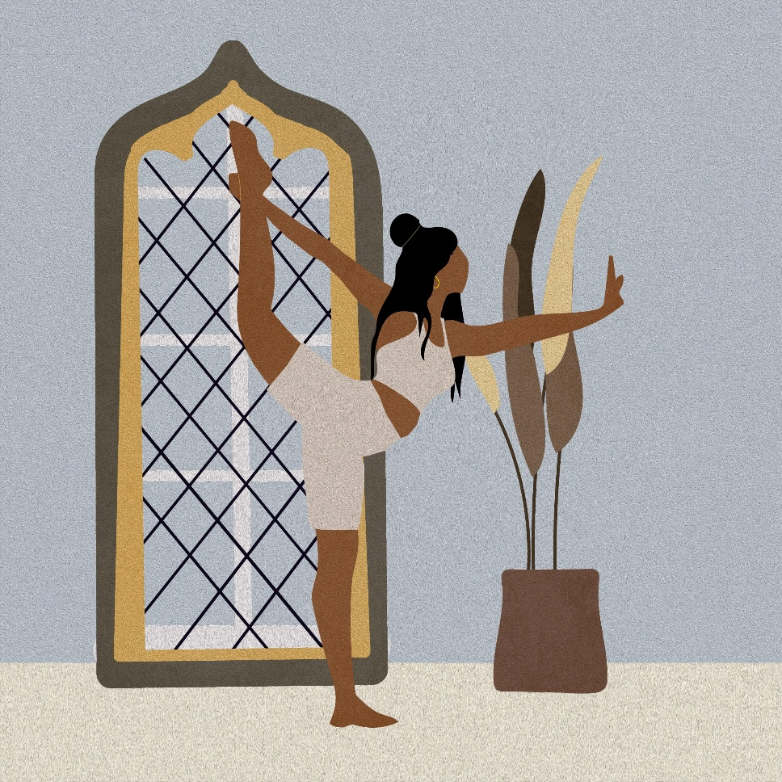
Änderung herbeiführen: Verhaltenspsychologie
Pawlowscher Hund:
  Unwillkürliche Reflexe werden durch Lernprozesse auf neue Reize konditioniert (Metronom oder einen Summer)
Wie können wir Bewegung nachhaltig in den Arbeitsalltag einbauen?

Slide 13

Ins Tun kommen: Motivation
Die kleinen Schritte – oder: die 1% Methode
Bewusstwerdung: Bewegung ist mir wichtig, weil…
Vor- und Nachteile vor Augen führen
Realisierbare Ziele setzen – Teilziele – Einzelschritte
SMART
An der Motivation arbeiten – innerer Antrieb
Wirklich ist, was Widerstand leistet.
(Thomas Hobbes)

Slide 14
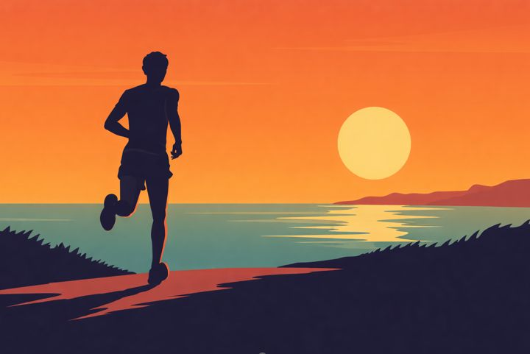
Bewegungsreize – Vielseitigkeit
Kraft
Kraft-Ausdauer
Ausdauer
Koordination
Achtung: Je höher die Belastung, desto mehr spielt Aufwärmen eine Rolle.

Slide 15
Ideenpool
Schon kleine Bewegungsimpulse über den Tag verteilt können helfen, Energie, Konzentration und Wohlbefinden zu verbessern. zB:
Telefonate im Stehen führen
Die Stiegen statt dem Lift nehmen
Kurze Bewegungspausen einbauen
Auf einem Bein Zähneputzen…

Slide 16
Ideenpool
„Umfrage: Was fällt euch ein, um kleine Bewegungseinheiten in den Alltag einzubauen?“

Slide 17
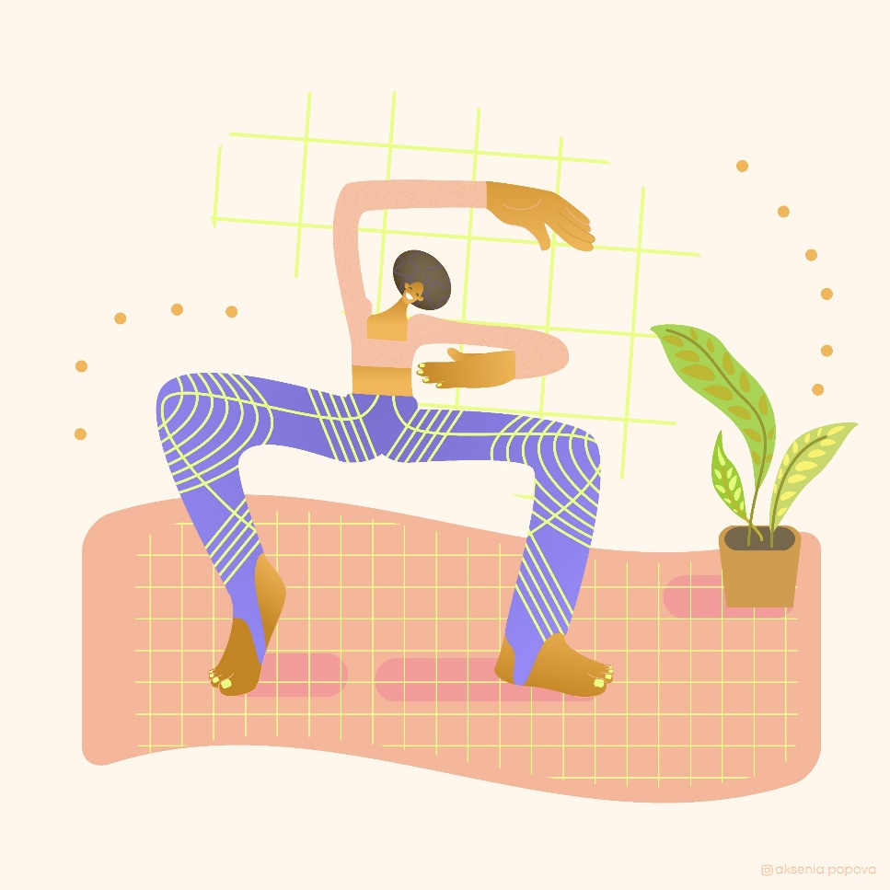
Motiviert bleiben
Besser Kleinigkeiten beibehalten, als große Dinge nicht durchzuhalten
Motivatoren und Monitoring: Stricherl-Liste, Tagebuch, Sportuhr, Handyapps
Konzentration auf Erfolge
Gemeinsam statt einsam:
Bewegungspausen im Unternehmen organisieren
USI / VHS / Alpine Vereine / Gemeinsam Erleben…
Stärkende Motivationssätze

Slide 18
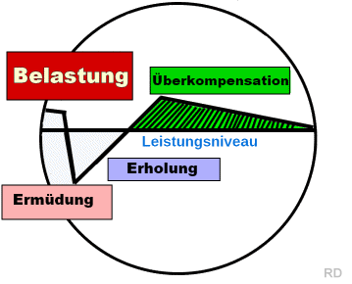
Trainigslehre 1: Überkompensation
Wie der Körper auf einen Belastungsreiz reagiert:
  Belastung (Reiz) ermüdet den Körper
  Erholung erfolgt
  Überkompensation erhöht Leistungsgrenze
  Rückgang der Leistungsfähigkeit nach einiger Zeit
Grafik Quelle: http://www.sportunterricht.de/lksport/optneuebe.html

Slide 19
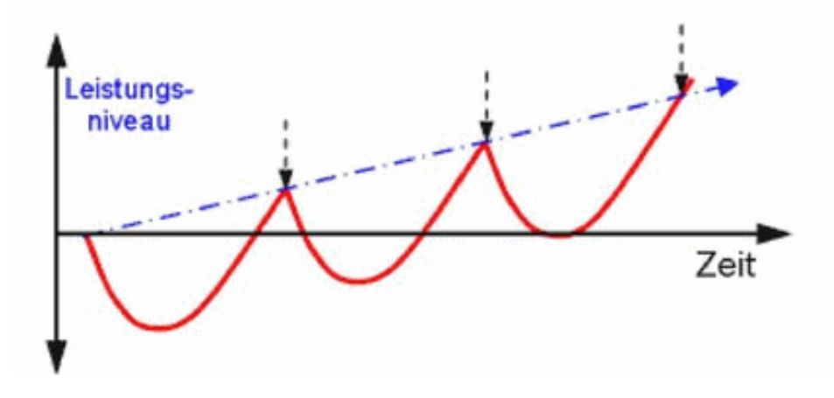
Trainigslehre 2: Leistungszuwachs
In der Phase der Überkompensation erfolgt neuer Reiz
Ausreichende Erholungsphase und Überkompensation
Zyklus wird auf höherem Niveau begonnen
Kontinuierliche Leistungssteigerung
Grafik Quelle: http://www.sportunterricht.de/lksport/optneuebe.html

Slide 20
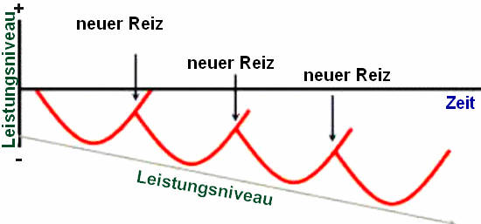
Trainigslehre 3: Übertraining
Reiz wird zu früh gesetzt
Körper erholt sich noch und ist ermüdet
Neues Training schwächt zusätzlich
Training führt nicht zur erhofften Leistungssteigerung
Grafik Quelle: http://www.sportunterricht.de/lksport/optneuebe.html

Slide 21

Danke!
Viel Spaß beim Umsetzten wünscht:
DI Swen Gamon.
https://outdoorpartners.at/
(Teamtrainings, Teambuilding, Lehrlingstrainings)
https://easydays.at/
(Feriencamps für Kinder)

Slide 22
Quellen
Die 1%-Methode – Minimale Veränderung, maximale Wirkung: Mit kleinen Gewohnheiten jedes Ziel erreichen - Mit Micro Habits zum Erfolg. James Clear (Autor), Annika Tschöpe (Übersetzer)
Neurotransmitter: Botenmoleküle im Gehirn: https://www.dasgehirn.info/grundlagen/kommunikation-der-zellen/neurotransmitter-botenmolekuele-im-gehirn
Neurotransmitter im Gehirn während körperlicher Belastung, R. Meeusen, M. F. Piacentini, F. Kempenaers, B. Busschaert, G. De Schutter, L. Buyse, K. De Meirleir. DEUTSCHE ZEITSCHRIFT FÜR SPORTMEDIZIN - Jahrgang 52, Nr. 12 (2001) S361ff: https://www.germanjournalsportsmedicine.com/fileadmin/content/archiv2001/heft12/a04_12_01.pdf
Neuroplastizität: Die Macht der Gedanken über das Gehirn: https://www.neuromentaltraining.com/neuro-blog/neuroplastizitaet-denken-gehirn/
BDNF - Booste dein Gehirn mit dem Wachstumsfaktor von BRAINEFFECT: https://brain-effect.com/blogs/magazin/bdnf-wachstumsfaktor-gehirn?srsltid=AfmBOookYJSPS6nL9_Igs8atW0ewkRoHK01smhI8aFaFxZH-AGWK_j-2
Alpine Trainingslahre: Werner Kandolf, Walter Schenk. Herausg.: Verband der Alpinen Vereine Österreichs
Trainingslehre: Diverse Literatur. Hier: http://www.sportunterricht.de/lksport/optneuebe.html
Vortragender
DI Swen Gamon
https://outdoorpartners.at/
Organisation von Teamtrainings und Seminaren
https://easydays.at/
Feriencamps für Kinder und Jugendliche

